Slide 1
2.4 放大电路的分析方法
2.4.1 直流通路和交流通路
2.4.2 图解法
2.4.3 等效电路法
Notes:
本节课的教学目的：
1、为什么将放大电路分为直流通路和交流通路？它们有什么用途？学会画出放大电路的直流通路和交流通路。
2、学会从放大电路的直流通路利用估算法求解静态工作点，理解估算法中实际上已利用了晶体管的直流模型。
3、为什么利用图解法求解电路时要实测放大管的输入、输出特性？学会利用图解法求解电路的静态工作点、失真分析和求解最大不失真输出电压；从利用图解法求解电压放大倍数的过程，进一步体会放大的原理。
4、h参数等效电路是怎样构造出来的？四个参数的物理意义是什么？在什么情况下可以使用简化的h参数等效电路？怎样求解r_{be}？为什么r_{be}是动态参数，却与Q点密切相关？
5、利用等效电路法求解放大电路的动态参数的步骤是什么？
6、学会对不同的电路、不同的参数选择不同的方法进行分析。

Slide 2
名称 | 静态值 | 交流分量 |  |  | 总电压或总电流的瞬时值
 |  | 瞬时值 | 有效值 | 复数值
基极电流 集电极电流 发射极电流 基极-发射极电压 集电极-发射极电压 | I_{B} I_{C} I_{E} U_{BE} U_{CE} | i_{b} i_{c} i_{e} u_{be} u_{ce} | I_{b} I_{c} I_{e} U_{be} U_{ce} |  | i_{B} i_{C} i_{E} u_{BE} u_{CE}

Slide 3
2.4.1 直流通路和交流通路
通常，放大电路中直流电源的作用和交流信号的作用共存，这使得电路的分析复杂化。为简化分析，将它们分开作用，引入直流通路和交流通路的概念。
直流通路：① u_{s}=0，保留R_{s}；
②电容开路；
③电感相当于短路（线圈电阻近似为0）。
交流通路：①大容量电容相当于短路；
②直流电源相当于短路（内阻为0）。

Slide 4
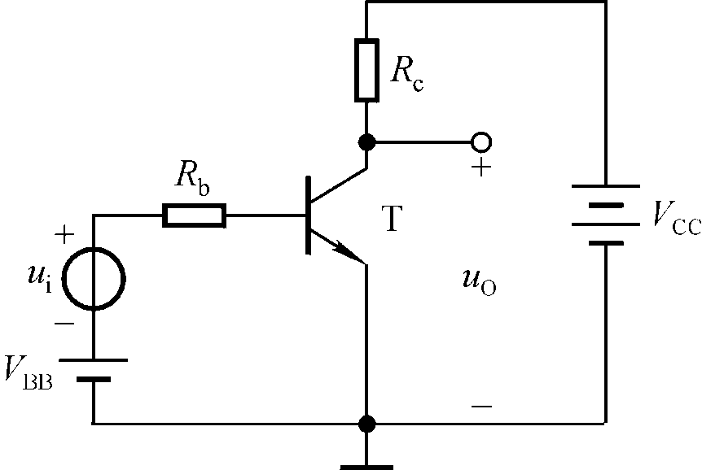
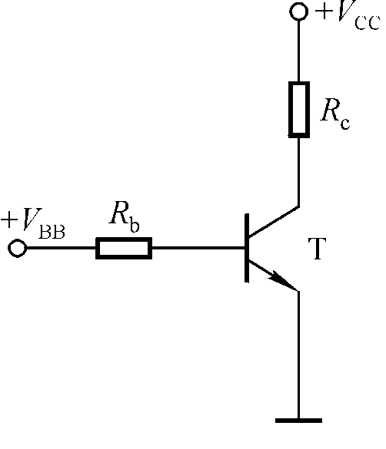
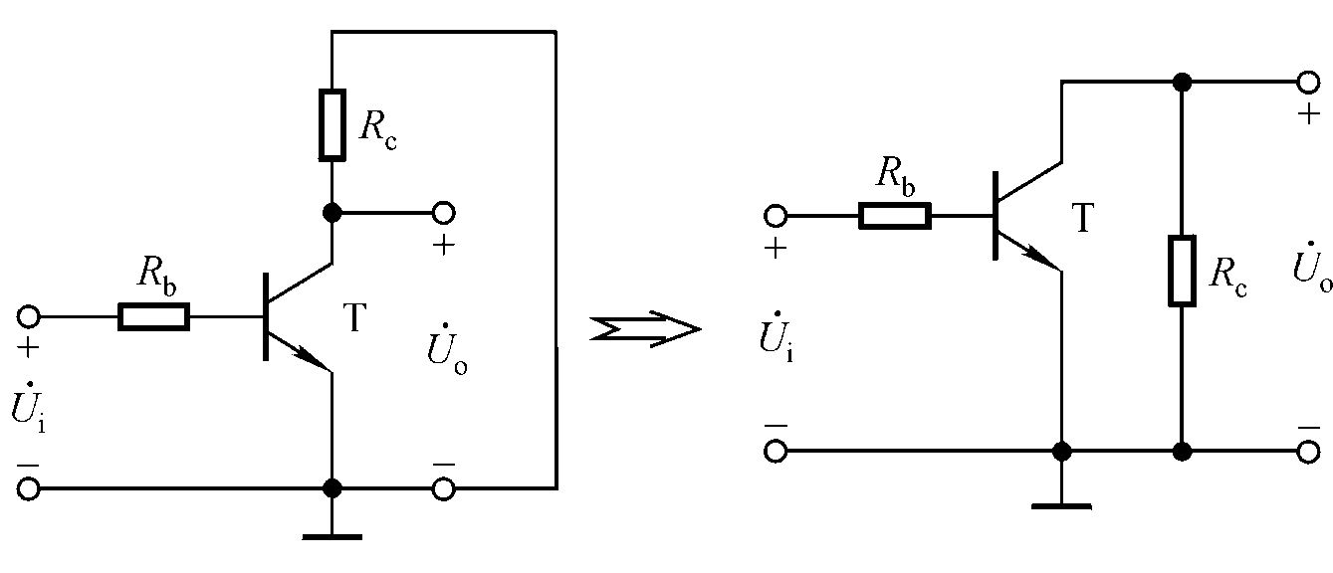
基本共射放大电路的直流通路和交流通路
直流通路：
交流通路：
Notes:
学会列放大电路直流通路中的电流方程。

Slide 5
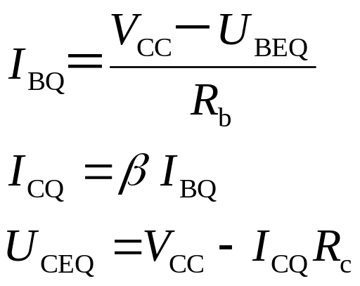
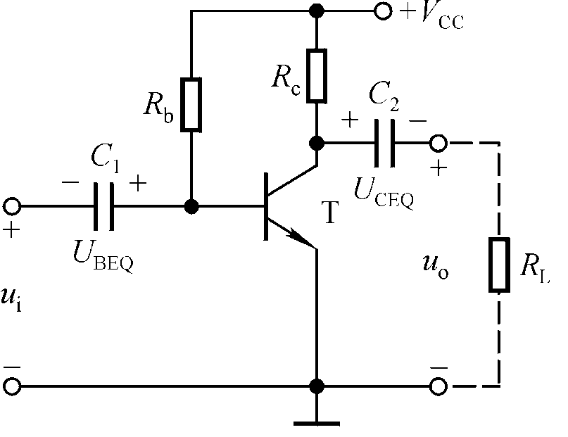
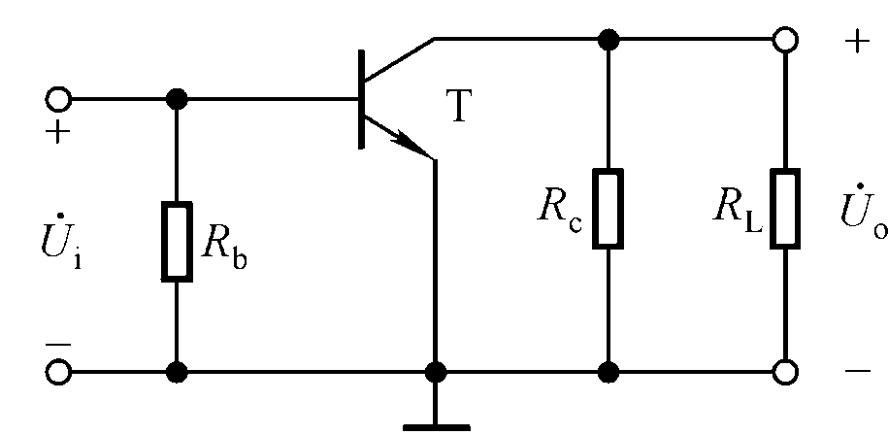
单管共射放大电路的直流通路和交流通路
直流通路
交流通路
Notes:
使学生了解小功率放大电路中晶体管基极电流、集电极电流的数量级。

Slide 6
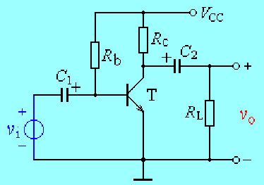
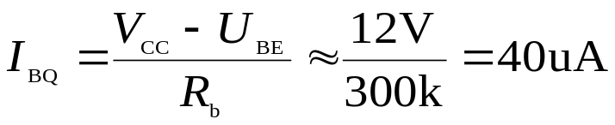

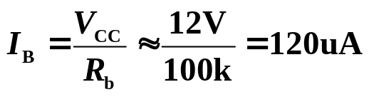

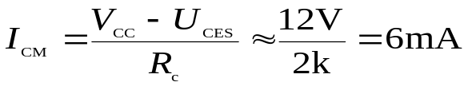

讨论1
放大电路如图所示。已知BJT的 ß=80， R_{b}=300k， R_{c}=2k， V_{CC}= +12V，求：
（1）放大电路的Q点。此时BJT工作在哪个区域？
（2）当R_{b}=100k时，放大电路的Q点。此时BJT工作在哪个区域？ （忽略BJT的饱和压降）
共射极放大电路
解：（1）
静态工作点为Q（40uA，3.2mA，5.6V），BJT工作在放大区。
（2）当R_{b}=100k时，
U_{CEQ}不可能为负值，其最小值也只能为0，即I_{C}的最大电流为：
此时，Q（120uA，6mA，0V），
所以BJT工作在饱和区。

Slide 7
2.4.2 图解分析法
一、静态工作情况分析
• 用近似估算法求静态工作点
• 用图解分析法确定静态工作点
二、动态分析
• 放大倍数的分析
• 非线性失真
• 直流负载线
• 交流负载线
• 最大不失真输出幅度
三、图解法的特点

Slide 8
一、静态工作情况分析
u_{i}=0时，放大电路的工作状态，也称直流工作状态。
静态
静态分析
确定放大电路的静态值I_{B}、I_{C}、U_{CE}（或I_{BQ}、I_{CQ}、U_{CEQ}），即静态工作点Q。静态工作点的位置直接影响放大电路的质量。
静态分析方法
近似估算法
图解分析法
要借助于放大电路的直流通路，直流通路是直流电流的通路。

Slide 9
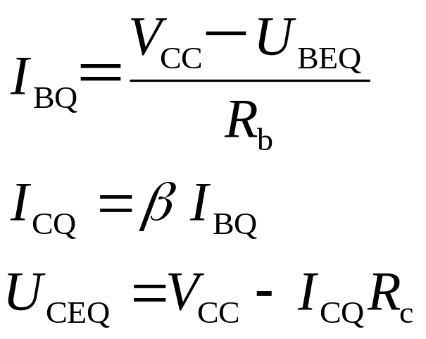
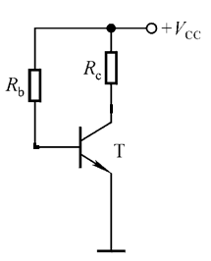
1.近似估算Q(直接耦合)
列晶体管输入、输出回路方程，将U_{BEQ}作为已知条件，令I_{CQ}＝βI_{BQ}，可估算出静态工作点。
Notes:
学会列放大电路直流通路中的电流方程。

Slide 10
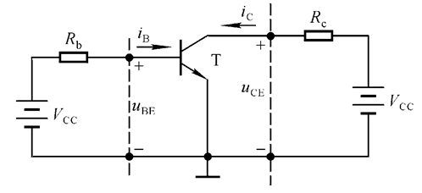


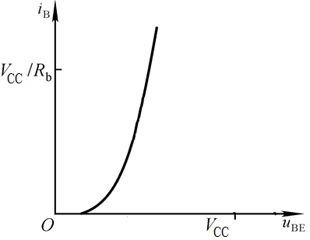
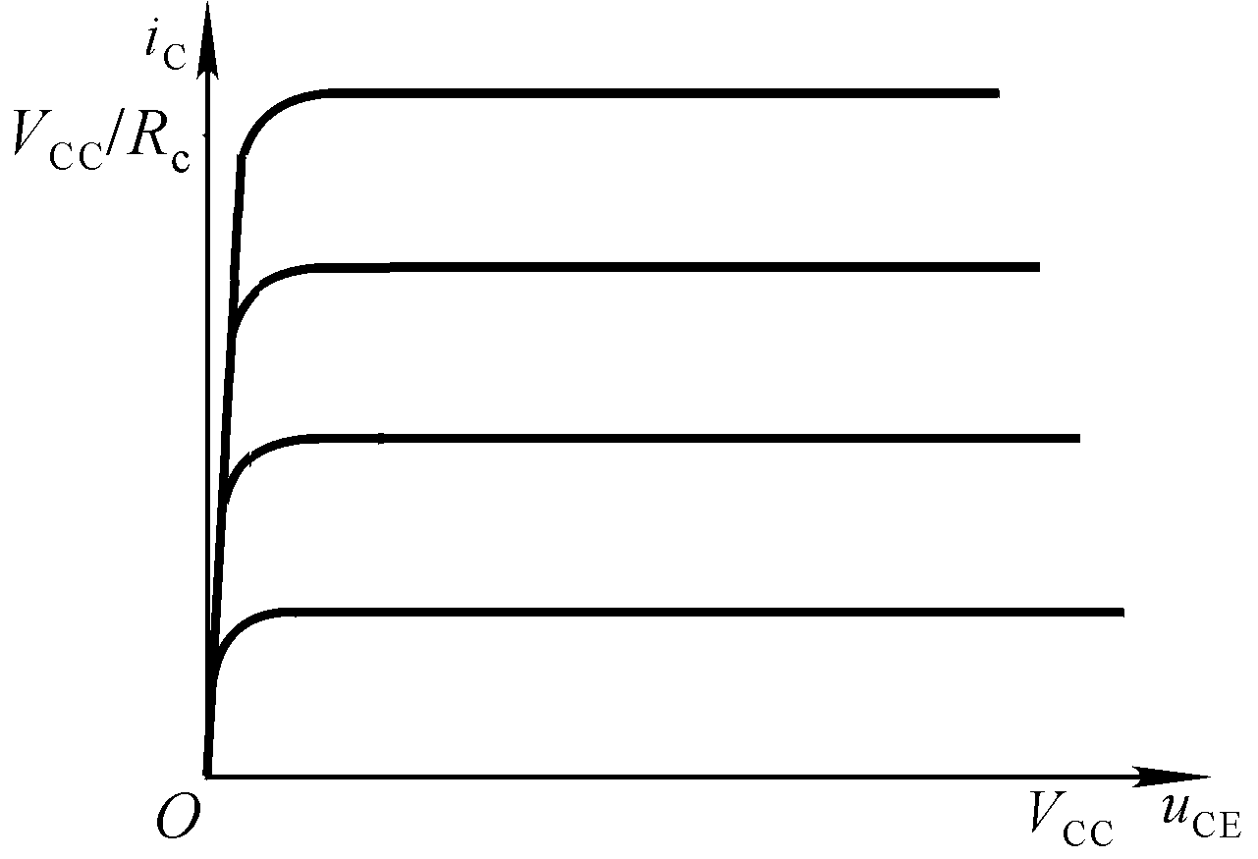
2. 图解法分析静态工作点Q
三极管的输入和输出特性曲线
确定静态工作点
放大电路的输入和输出直流负载线
直流负载线
直流负载线
输入回路负载线
Q
Q
I_{BQ}
I_{CQ}
I_{BQ}
U_{BEQ}
U_{CEQ}

Slide 11
二、动态工作情况分析
动态
输入信号u_{i}≠0时放大电路的工作状态，也称交流工作状态。
确定放大电路的放大倍数A_{u} 或A_{I}
输入电阻r_{i}和输出电阻r_{o}
动态分析
动态分析方法
图解法
等效电路法

Slide 12
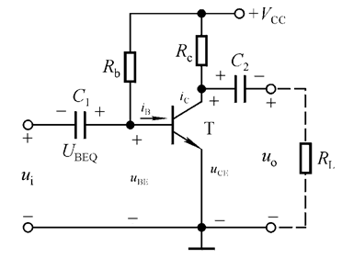
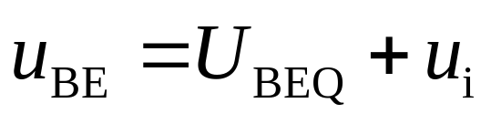
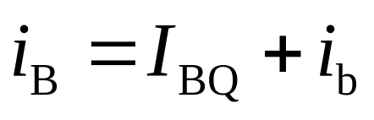
1.图解法分析电压放大倍数
输入回路：
三极管的输入特性曲线
确定基极电流的
变化范围
输入回路中三极管外的电流电压方程
Notes:
进一步理解放大的原理。

Slide 13
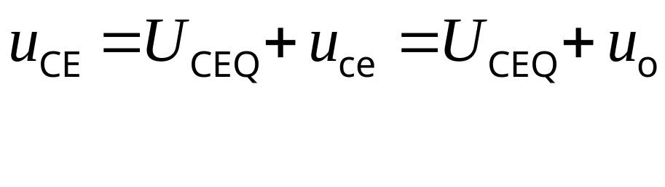
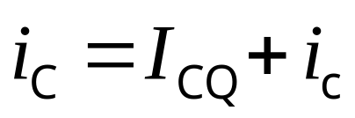
1.图解法分析电压放大倍数
输出回路：
三极管的输出特性曲线 i_{C}=f (u_{CE})| i_{B =常数}
确定uCE和iC的波形
输出回路中三极管外的电流电压方程
Notes:
进一步理解放大的原理。

Slide 14
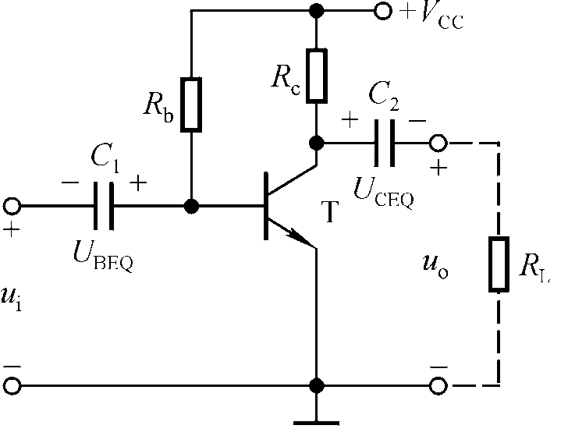
交流负载线
由交流通路得纯交流负载线：
交流通路
u_{ce}= -i_{c}⋅ (R_{c} //R_{L})
过输出特性曲线上的Q点做一条斜率为-1/R′_{L} 直线，该直线即为交流负载线。
因为 u_{CE} = U_{CEQ}+u_{ce}
i_{C} = I_{CQ}+ i_{c}
同时，令R′_{L} = R_{c}//R_{L}
u_{CE}= U_{CEQ} -(i_{C} - I_{CQ} )⋅ R′_{L}
即 i_{C} = (-1/R′_{L})⋅ u_{CE} + (1/R′_{L}) U_{CEQ}+ I_{CQ}

Slide 15
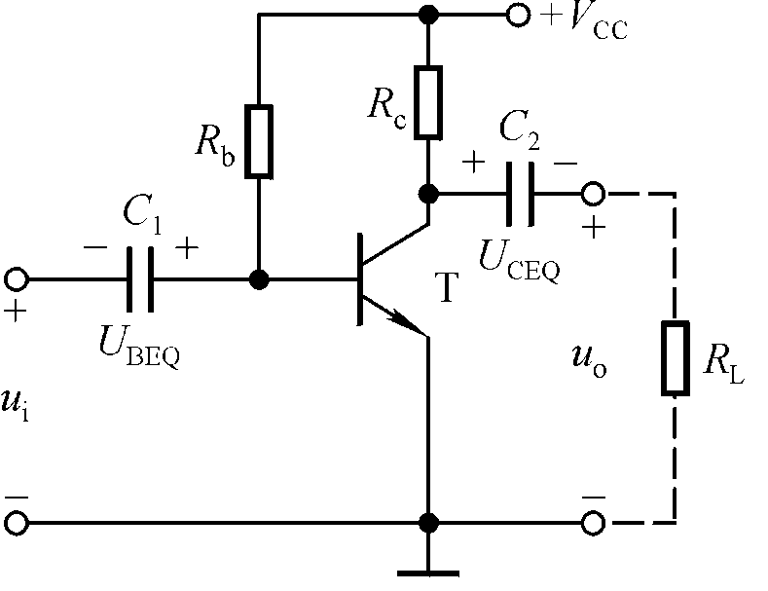
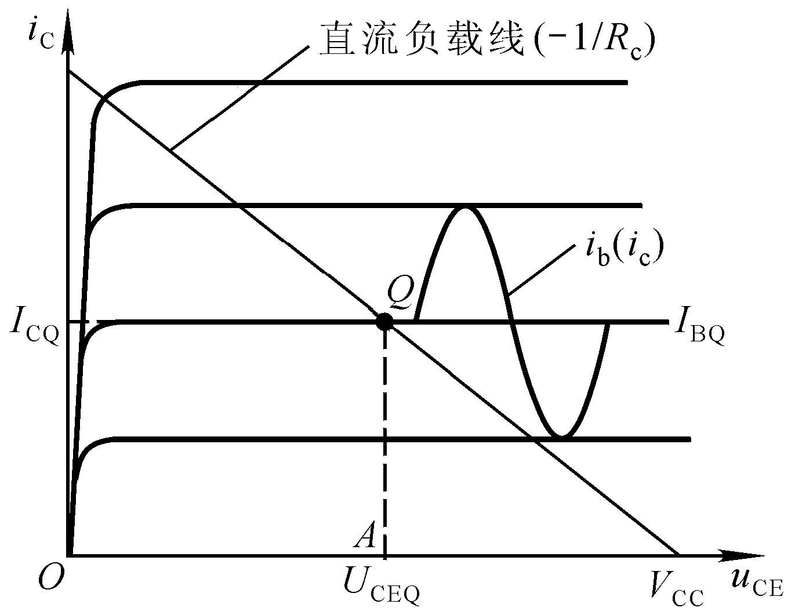
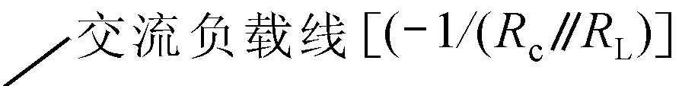
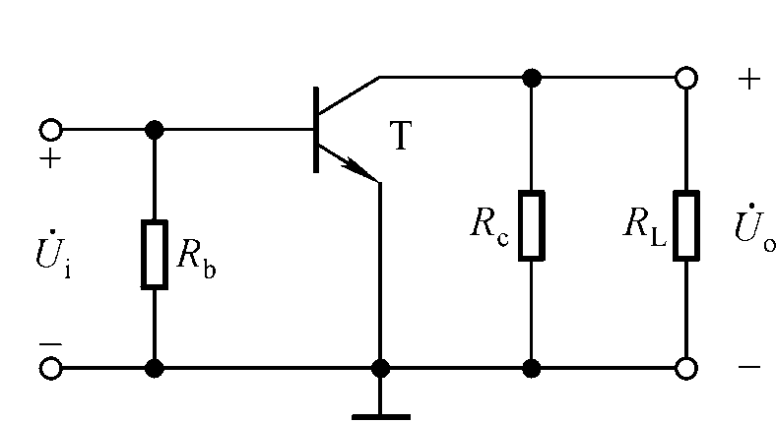


交流负载线
交流负载线应过Q点，且斜率决定于（R_{c}∥R_{L}）
Notes:
理解为什么引入交流负载线？交流负载线的特征。

Slide 16

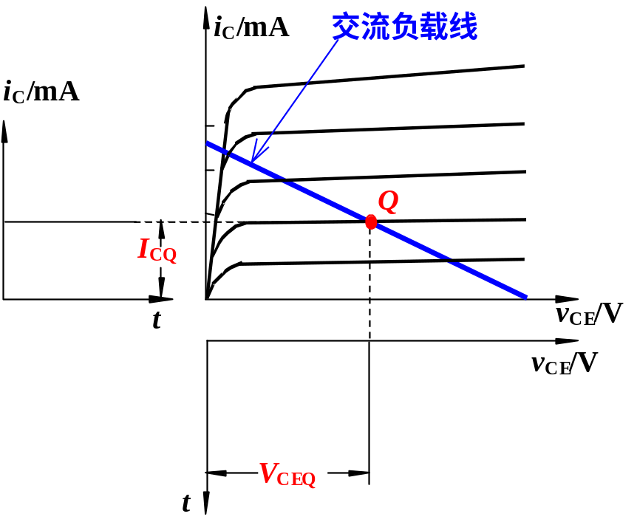
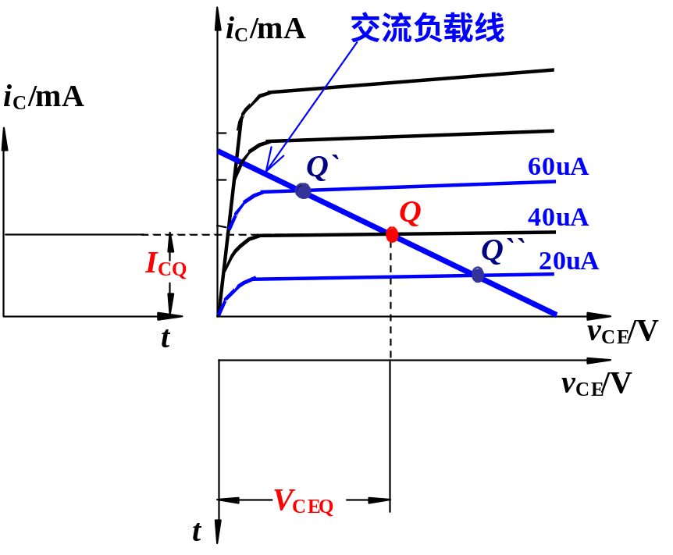
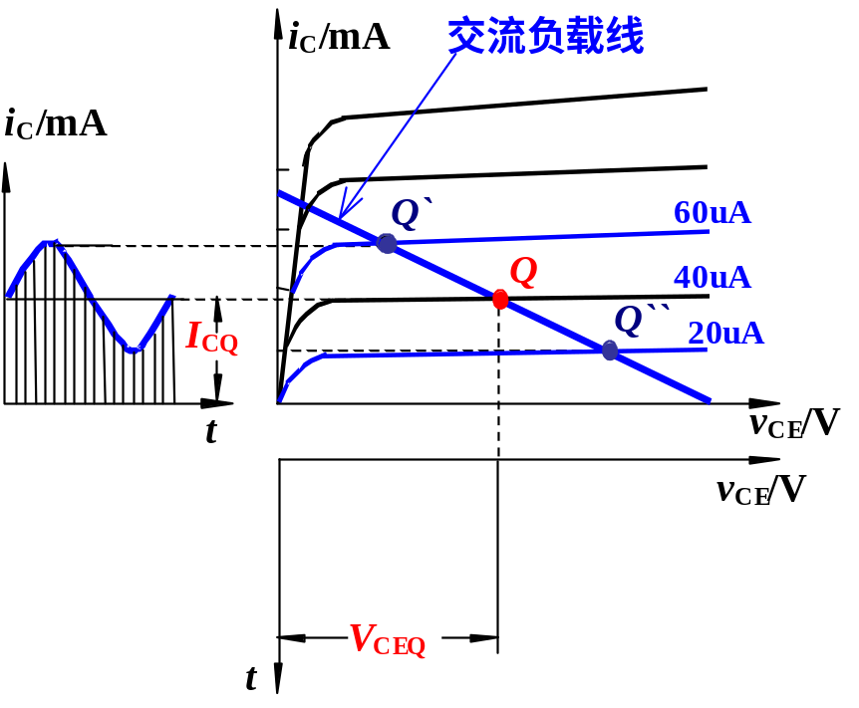
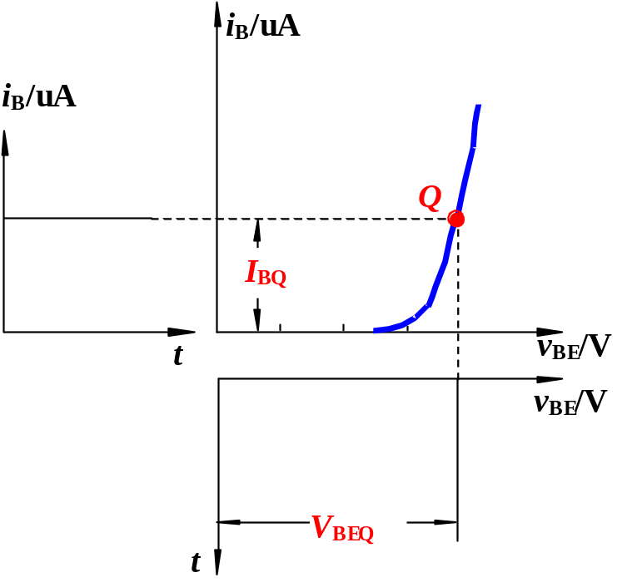
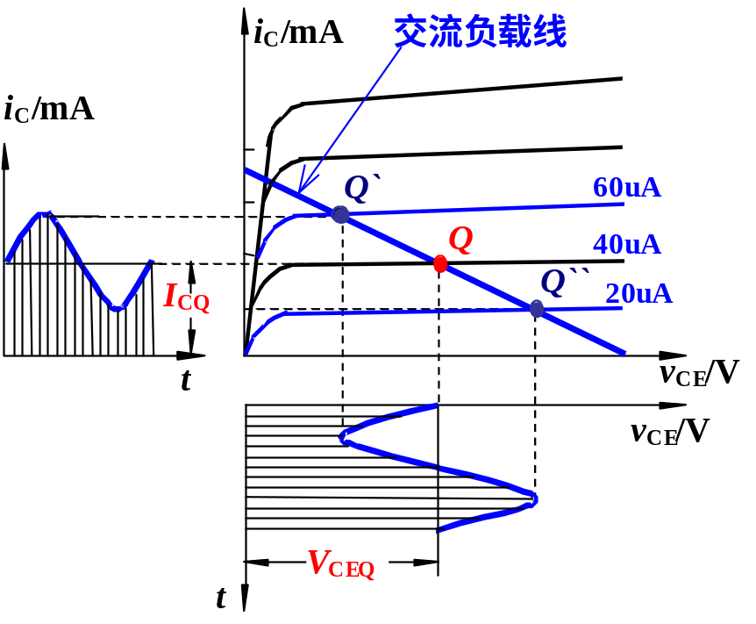
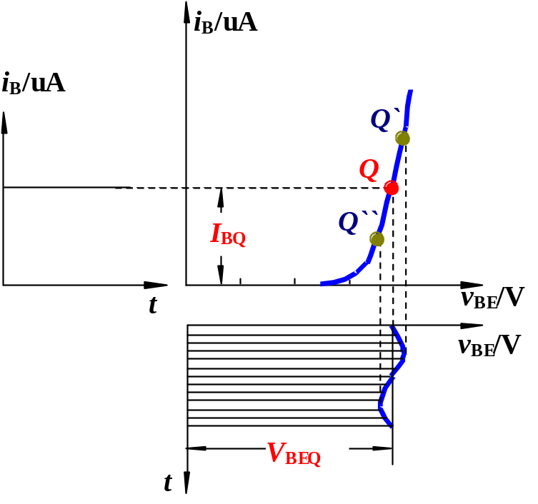
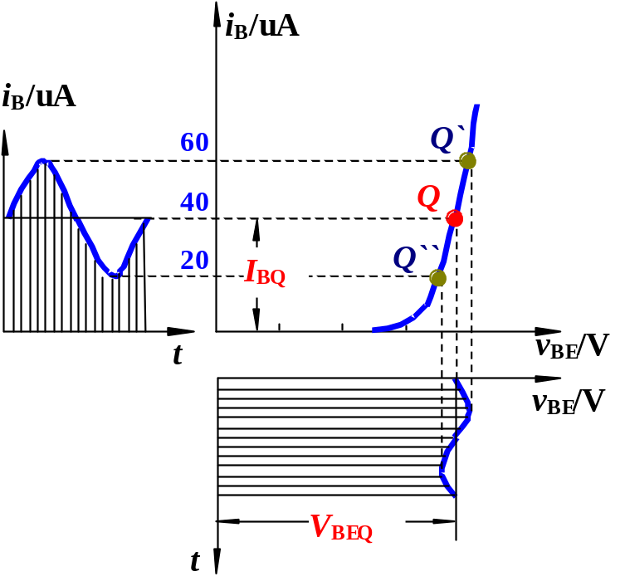
1.图解法分析电压放大倍数
结论：
  1. u_{i}↑→ u_{BE}↑→ i_{B}↑→ i_{C}↑→ u_{CE}↓→ |-u_{o}| ↑
  2. u_{o}与u_{i}相位相反；
  3. 可以测量出电压放大倍数；
# 动态工作时， i_{B}、 i_{C}的实际电流方向是否改变，u_{CE}的实际电压极性是否改变？

Slide 17
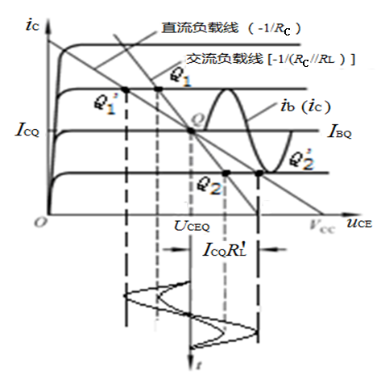
有负载比空载时的电压放大倍数小！

Slide 18
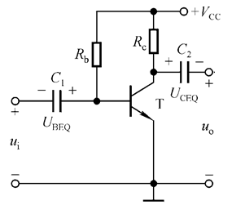
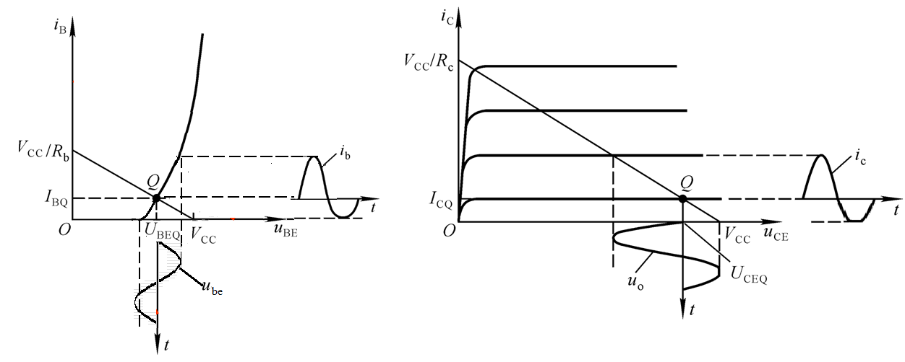
2.波形非线性失真的分析
（1） 截止失真(顶部失真)
截止失真是在输入回路首先产生失真！Q点过低.
消除方法：增大I_{B}，即减小Rb.
增大VCC能消除截止失真吗？
Notes:
理解失真的原因，从而得到消除失真的方法。

Slide 19
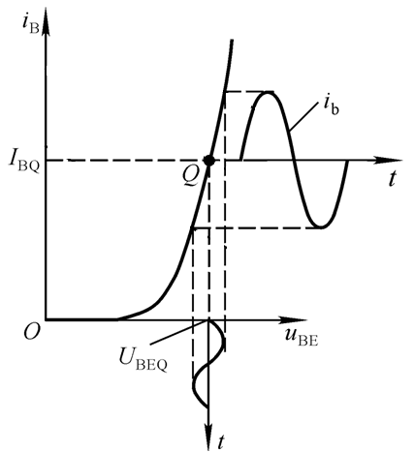
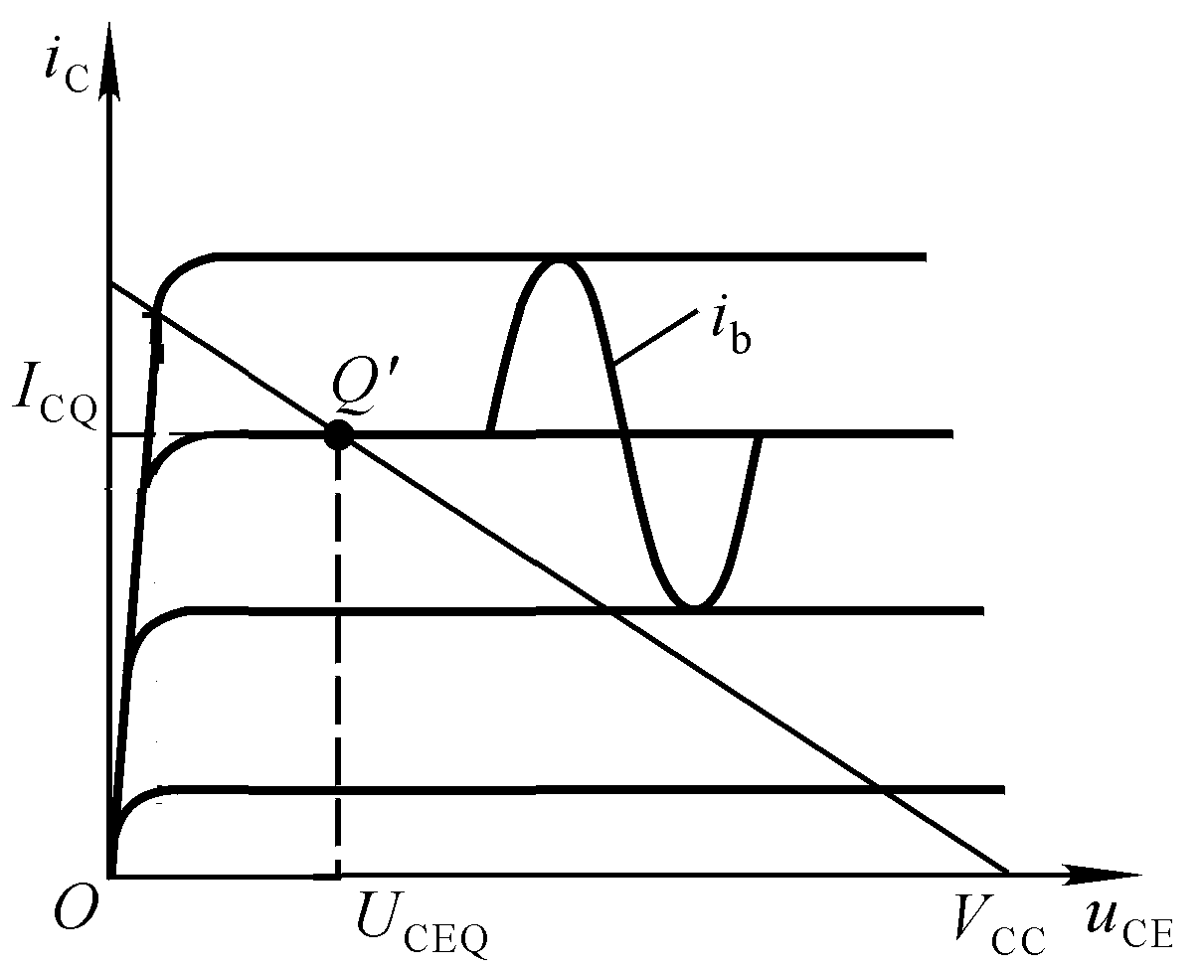
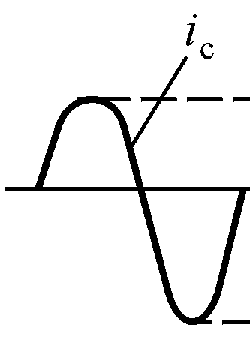
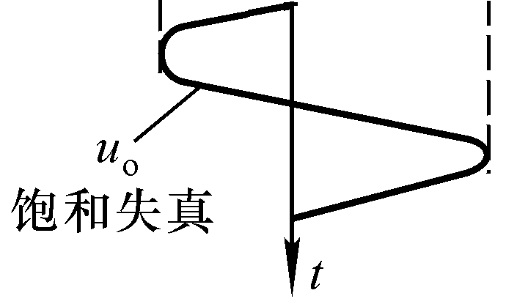
（2）饱和失真(底部失真)
2.波形非线性失真的分析
饱和失真产生于晶体管的输出回路！Q点过高.

Slide 20
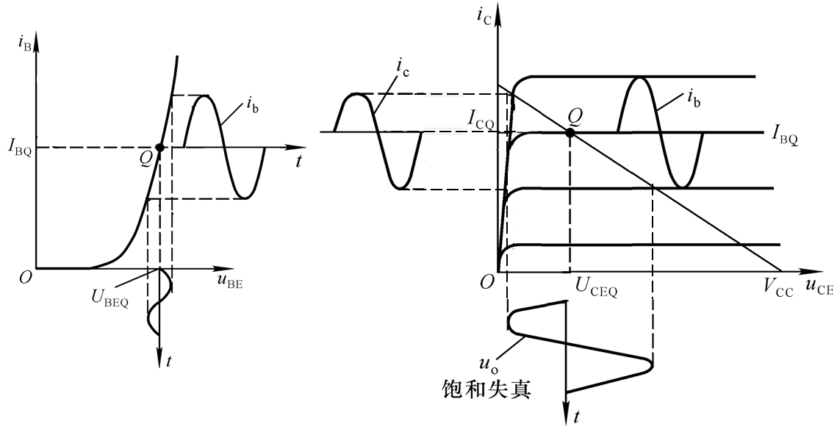


消除饱和失真的方法
2.波形非线性失真的分析
R_{c}↓或V_{CC}↑
R_{b}↑或β↓
这可不是好办法！
消除方法：增大R_{b}，减小V_{BB}，减小R_{c}，减小β，增大V_{CC}。

Slide 21
饱和失真
由于放大电路的工作点
到达了三极管的饱和区
而引起的非线性失真。
波形的失真
截止失真
双向失真
静态工作点位置合适，但信号过大所引起的非线性失真。
由于放大电路的工作点
到达了三极管的截止区
而引起的非线性失真。
放大电路要想获得大的不失真输出幅度，需要：
  1）工作点Q要设置在输出特性曲线放大区的中间部位。
  2）要有合适的交流负载线。
3） 输入信号的幅度不能太大。

Slide 22
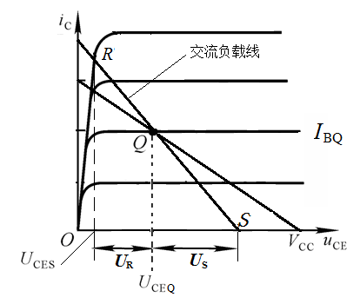
3. 用图解法估算最大输出幅度
输出波形没有明显失真时能够输出最大电压。即输出特性的 R、S 所限定的范围。
问题：如何求最大不失真输出电压？
U_{omax}=min[(U_{CEQ}-U_{CES}) , (R_{L}’I_{CQ})]

Slide 23
三、图解法的特点
形象直观；
适应于Q点分析、失真分析、最大不失真输出电压的分析；
能够用于大信号分析；
不易准确求解；
不能求解输入电阻、输出电阻、频带等参数。

Slide 24
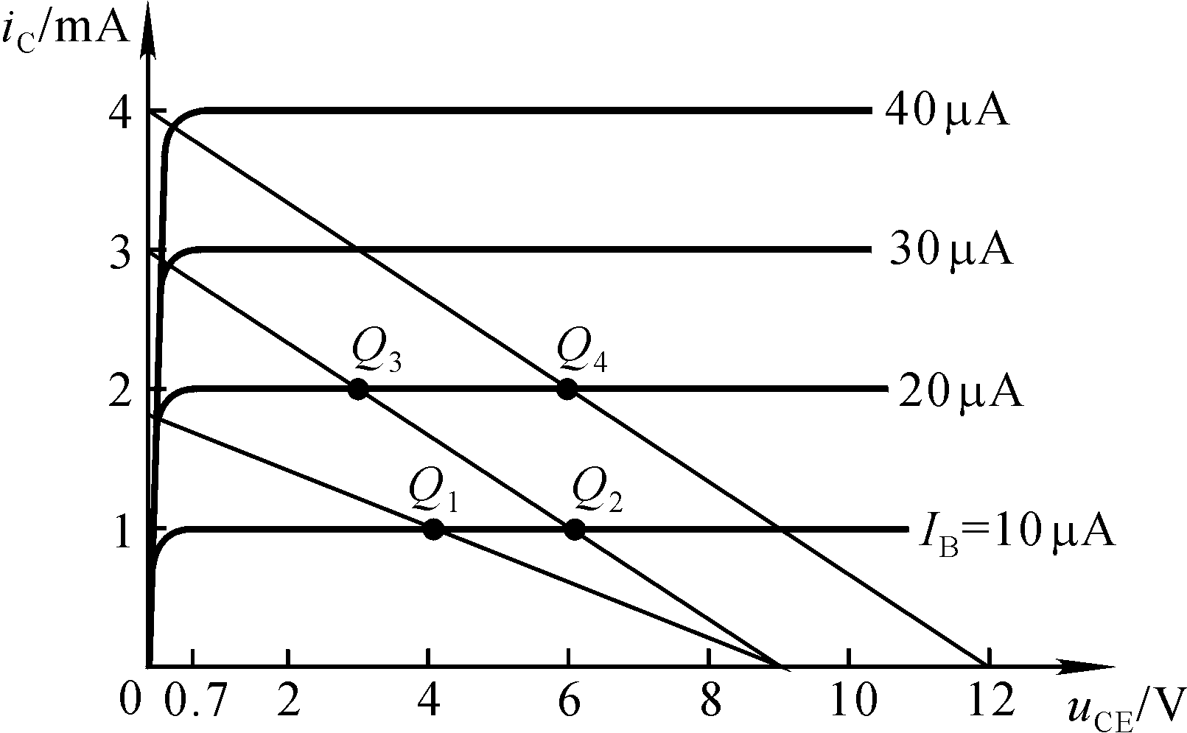
讨论2
1） 在什么参数、如何变化时Q₁→ Q₂ → Q₃ → Q₄？
2） 从输出电压上看，哪个Q点下最易产生截止失真？
3） 哪个Q点下最易产生饱和失真？哪个Q点下U_{om}最大？

